Slide 1

JavaEE架构与程序设计

Slide 2
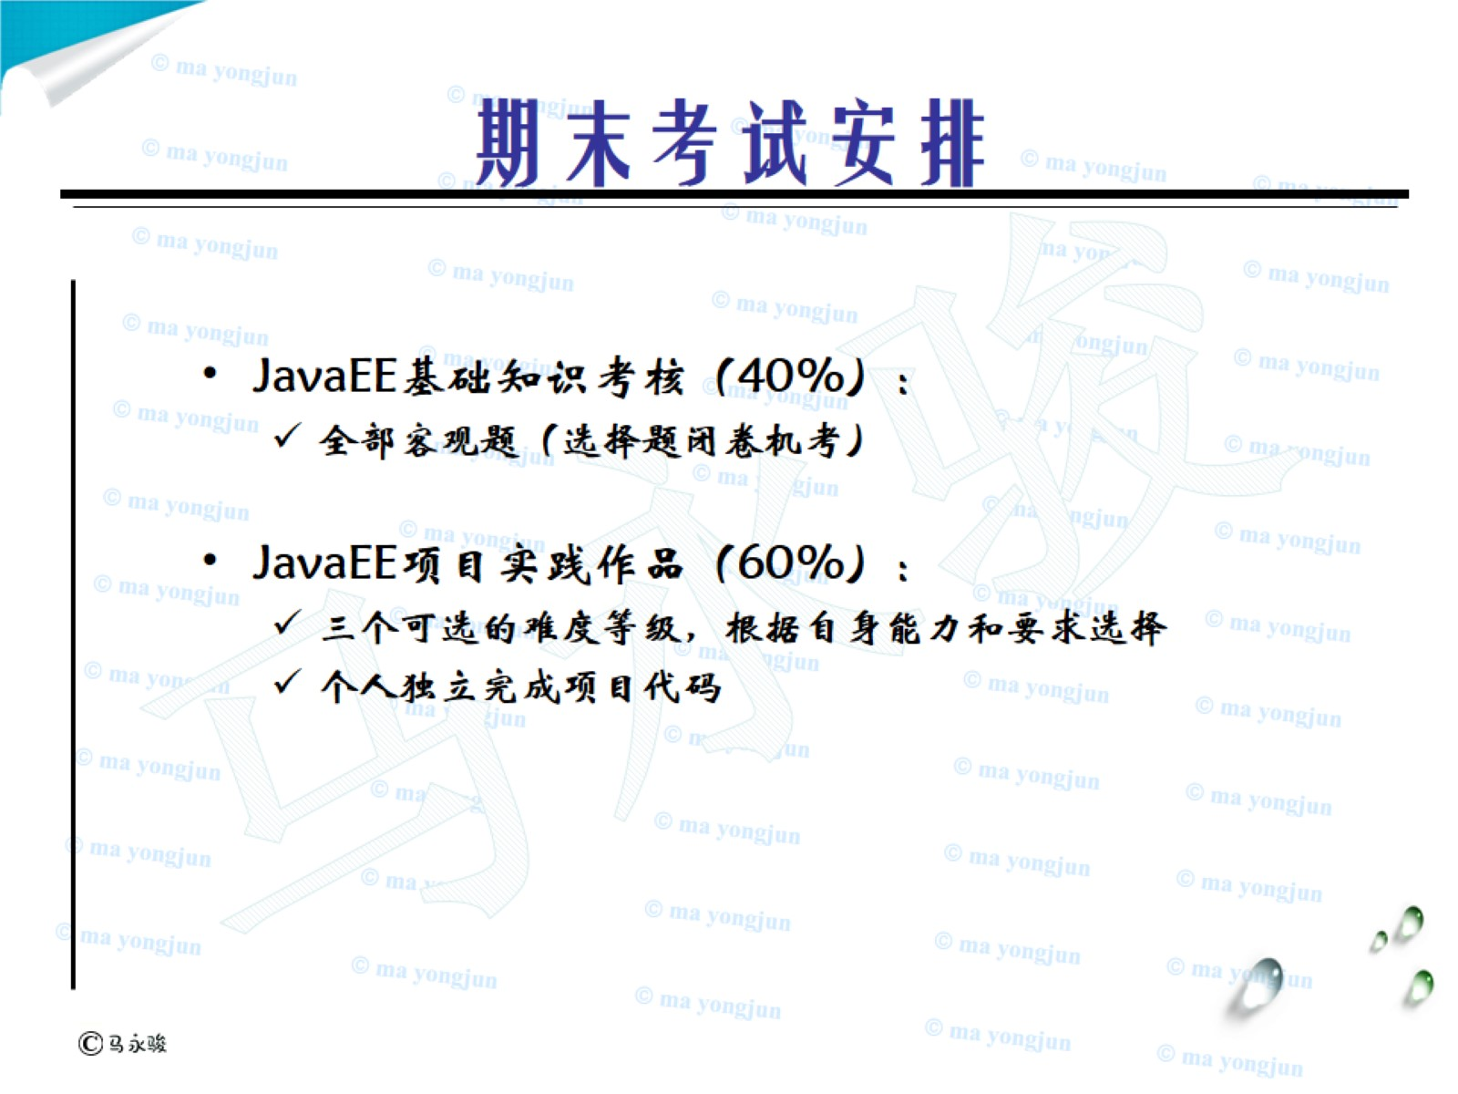
期末考试安排

Slide 3
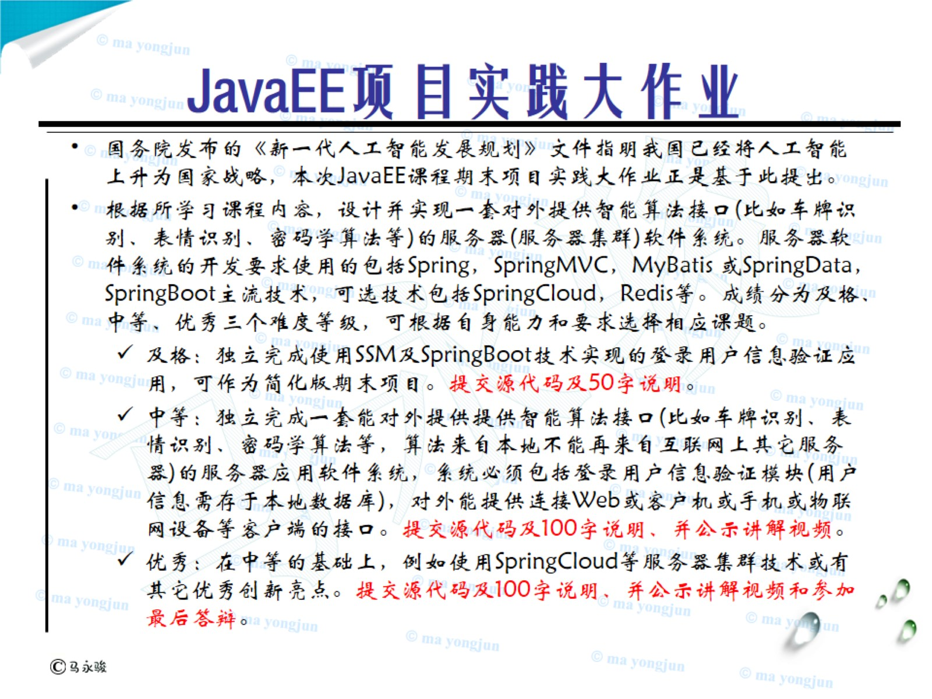
JavaEE项目实践大作业

